Slide 1
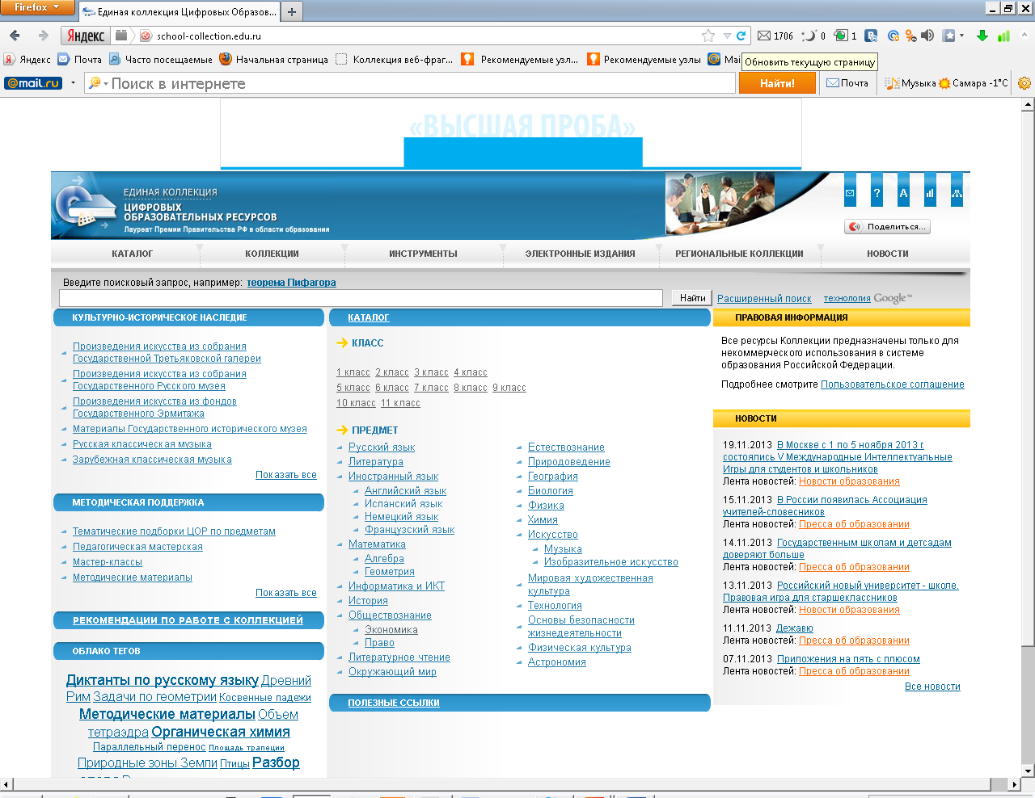
Единая Коллекция цифровых образовательных ресурсов
http://school-collection.edu.ru

Slide 2
Общие ресурсы для подготовки к ОГЭ

Slide 3
Открытый банк заданий ФИПИ

Slide 4
Ресурсы по предметам образовательной программы

Slide 5
Что дает применение Интернет-технологий на уроках?
Активизация познавательной деятельности субъектов обучения за счет оптимально подобранных ИТ для определенных этапов учебного процесса
Углубление межпредметных связей и дифференциация обучения в ходе учебно-воспитательного процесса
Вовлечение учащихся в проектирование

Slide 6
Структура информационно-образовательного взаимодействия между учеником и педагогом
Становится куратором,
наставником, тьютором,
который координирует
учебный процесс,
решает управленческие
и творческие задачи
Педагог
Меняется роль,
функции педагога.
Ученик
Переходит на новый
уровень получения
образователь-ных ресурсов.
Имеет возможность:
использовать систему
поиска информации,
анализировать доступные
ресурсы, выбирать
нужные ресурсы,
обрабатывать, передавать
информацию и обмениваться

Slide 7
Успехов Вам дорогие коллеги в освоении ИКТ и Интернет – технологий !

